Slide 1
النمو الاحتوائي

Slide 2
النمو الاحتوائي
Inclusive Growthيعدّ النمو الاحتوائي "
نموا قائما على مبدأ مشاركة كل أطياف المجتمع في جهود التنمية وفي جني ثمارها بحيث يشعر به الجميع.
وهو يدمج ما بين معدلات النمو المرتفعة والبعد
الاجتماعي الذي يرتبط بتكافؤ توزيع الفرص بين المواطنين والأقاليم الجغرافية.
وهو يربط مابين أبعاد الاقتصاد الكلي والجزئي

Slide 3
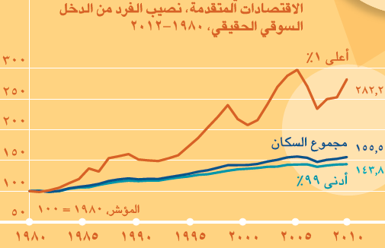
النمو الاحتوائي
الأغنياء يزدادون غِنى
في الاقتصادات المتقدمة، ارتفعت مستويات
دخل أعلى 1% من السكان بوتيرة أسرع بمقدار
ثلاثة أضعاف مقارنة بمستويات دخل بقية
السكان.

Slide 4
جهود للتكيف والتحول نحو النمو الاحتوائي
الاستفادة من التكنولوجيا في إعطاء دفعة
للشمول الاقتصادي والمالي.
تحسين بيئة الأعمال والحد من الروتين الإداري وتشجيع المشروعات الصغيرة والمتوسطة.

Slide 5
سياسات أولوية لتحقيق النمو الاحتوائي
خلق قطاع خاص حيوي لتحقيق نمو أعلى ووظائف أكثر
استخدام سياسة المالية العامة للاستثمار في الموارد البشرية والبنية التحتية

Slide 6
نتائج النمو الاحتوائي
توافر الوظائف للمواطنين - فهى أساس الشعور بالالتحام مع المجتمع والشعور بالكرامة.
- تساوى الفرص المتاحة للمرأة والرجل للمشاركة فى الاقتصاد .
- تمتع الطبقات الفقيرة والمتوسطة بما يتحقق من رخاء فى بلادهم .
- عدم استحواذ فئة قليلة على ثروات البلاد، كما يحدث عند اكتشاف ثروات طبيعية .
تفعيل شبكات الضمان الاجتماعى
التدريب التحويلي للعمالة ومساعدتهم على التكيف في أعمال أخرى.
التعليم والرعاية الصحية لجميع طبقات المجتمع، من أجل تحقيق مزيد من المساواة فى الفرص.

Slide 7
شكرا لكم،، علياء العتيبي عهد الشتوي نوف العواد

